Slide 1

宝铭公司考勤管理系统
答辩人 ： 肖凌云
班级 : R日134
指导老师 ： 王超

Slide 2
LOGO
目录
>
>
1
2
3
4
选题背景与意义
需求分析
可行性研究
总体设计
5
6
7
详细设计
编码实现
系统测试

Slide 3

选题背景与意义
1
选题背景：
民营公司的发展呈现迅猛态势，考勤管理对于公司管理至关重要，过去人工纸质的考勤方式过于成旧效率较低，在一定程度上给企业增加了运行成本。
意义：
考勤系统的引入改善公司的考勤制度，减少公司的运营成本，增加企业的运行效率、激发员工的工作热情。为签到考勤管理系统的发展打下良好的基础。

Slide 4
需求分析
2
性能需求：
界面需求：
不同员工通过账号密码进行登录基于权限设定有不同操作保证系统安全性；数据之间的联系和一致性保障数据完整性。
系统界面创建很友好的界面窗口，以及输出、输入、人机对话的界面格式。

Slide 5
可行性研究
3
技术可行性：
经济可行性：
操作可行性：
开发工具MyEclipse和Sql Server数据库，java语言，软件测试，UML统一建模语言，都接受过类似课程，技术上可行。
开发成本小，配置要求低，管理更高效以及更高的经济效益，使考勤工作系统化，快速化更便捷，经济上也可行。
本系统操作简单，可视性好，日历控件也是通过选择输入，大多数的页面信息都是自动生成，操作上可行。

Slide 6
总体设计
4
系统设计原则
系统体系结构
01
02
保密性、恢复性、可靠性、通用性、扩充性。
本系统采取B/S结构，充分利用Client与Server的资源，减缓网络通信负担，提供更好的数据安全和一致性。
设计原则
体系结构
功能层次划分
03
04
考勤系统业务流程
考勤系统划分为3个功能层次：基础信息管理、事务管理、个人信息。
普通员工上班打卡，管理员所具有的人员管理功能。
系统功能
业务流程

Slide 7
考勤系统业务流程
考勤打卡业务流程：
人员管理业务流程：
员工
员工
输入管理员账号密码
输入账号密码
否
否
账号信息验证
账号信息验证
是
是
上班打卡
人员部门信息查询
结束
结束

Slide 8
详细设计
5
5.1 系统功能模块
普通用户功能模块图：
管理员用户功能模块图：
普通用户
管理员
请假申请
上班打卡
公告查看
部门管理
部门录入
员工管理
员工添加
公告管理
公告添加

Slide 9
5.2 数据库设计
数据库设计包括两部分：数据库概念设计、数据库逻辑设计。
数据库概念设计：
发布
数据库逻辑设计：
管理员
公告信息
数据库逻辑设计部分主要由部门表、员工信息表、出勤信息表、请假信息表、公告信息表、管理员信息表、员工打卡信息表这7张数据表组成根据ER模型进行连接。
打卡
员工
打卡信息
隶属
考勤
请假
请假信息
部门
出勤信息
系统整体结构ER图

Slide 10
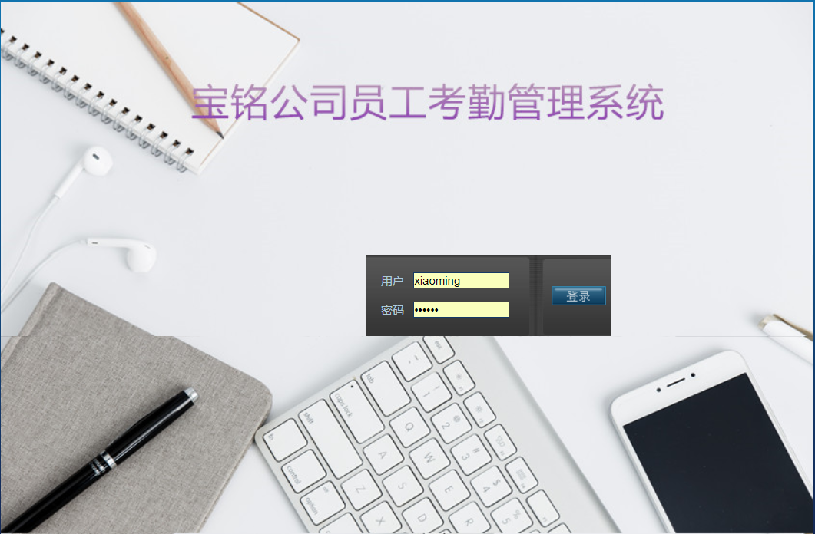
编码实现
6
系统登录页面

Slide 11
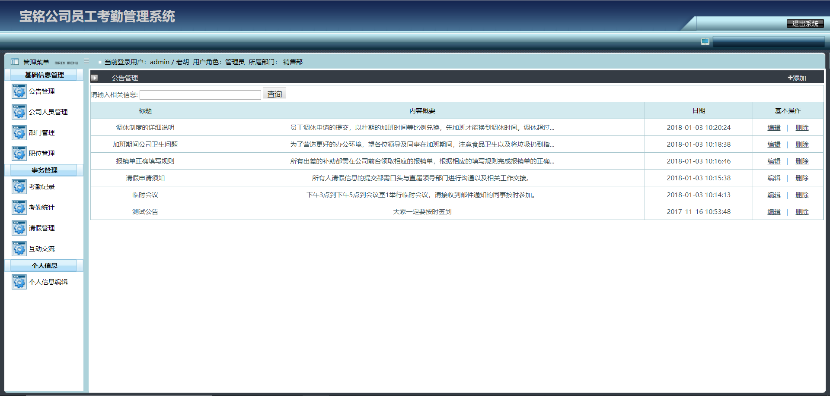
管理员主页面

Slide 12
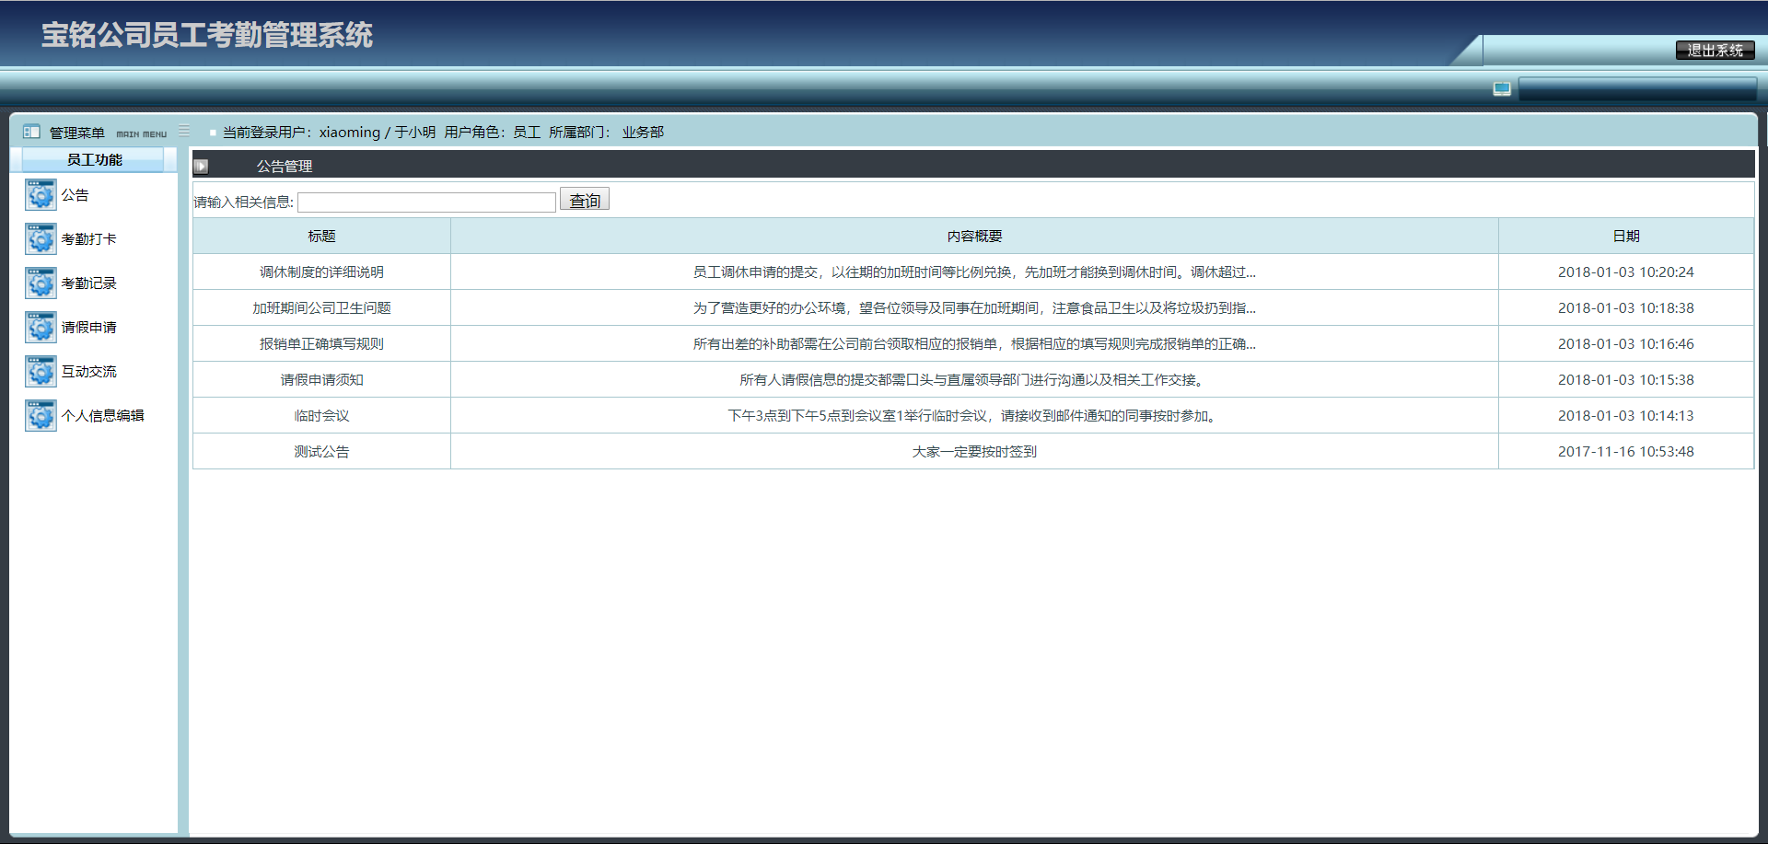
普通用户主页面

Slide 13
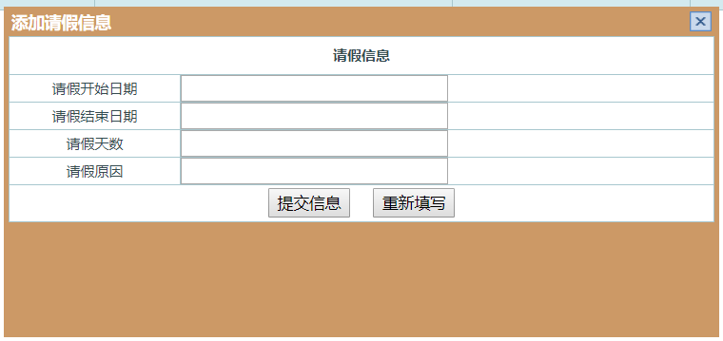
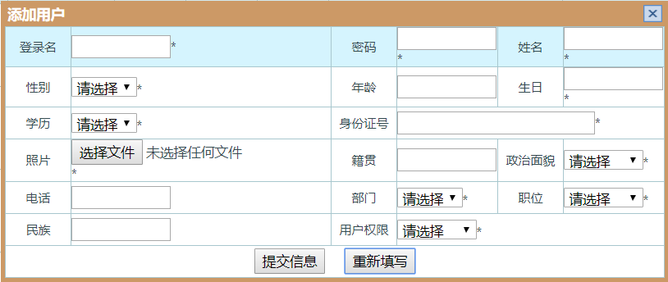
普通用户提交请假
管理员添加人员信息

Slide 14
系统测试
7
系统测试：分为黑盒测试和白盒测试。
黑盒测试，不考虑结构和逻辑，穷举输入测试；
白盒测试，考虑内部结构逻辑，穷举路径测试。
目的与意义：
测试过程是对系统的最后审查，目的在于提高软件的可靠性，以及检验是否满足需求规格。

Slide 15
谢谢各位老师观看！

